Slide 1
GCM (Google Cloud Messaging)

Slide 2
목차
개요
GCM이란?
GCM Architecture
물리적 Entity
GCM 특징
C2DM vs GCM
예제

Slide 3
개요

Slide 4
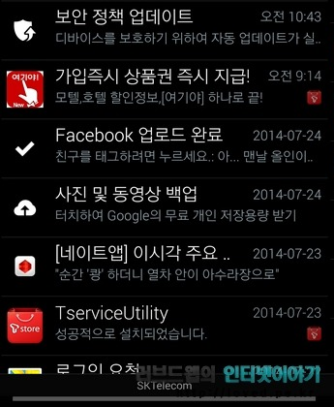
개요
현황 : 대부분의 App들은 Push 알림 사용
필요성 : 사용자에게 새로운 정보를 보내기 위해 푸시 알림 기능 필요
▶ 개발하는 App에서도 사용하고자 함

Slide 5
GCM이란?

Slide 6
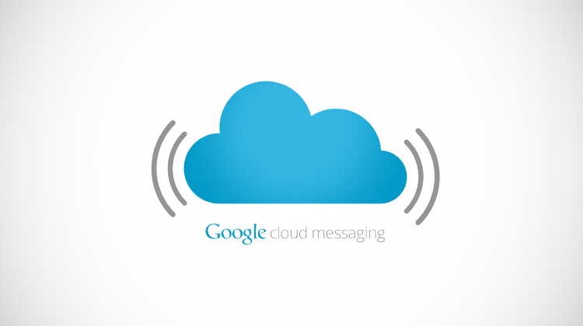
GCM이란?
Google Cloud Messaging(GCM)

Slide 7
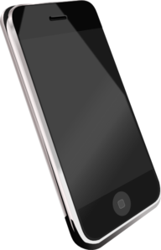


GCM이란?
free
<server>
<message>
<client>
서버와 클라이언트 간에 무료로 메시지를 보낼 수 있는 서비스

Slide 8


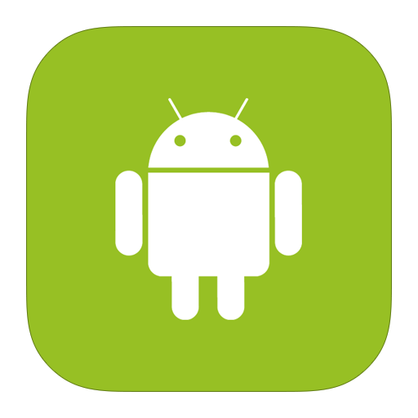
GCM이란?
<GCM server>
<3rd party>
<device>
3rd-party 에서 새로운 데이터가 있을 경우 GCM Server를 통해 message를 특정 device의 application으로 전송

Slide 9

GCM이란?
<Queue in GCM server>
<3rd party>
<device>
GCM 서비스는 Message를 Queuing하며 이를 단말에 전달하는 처리를 담당

Slide 10
GCM 구조

Slide 11

GCM 구조
4. DB에 ID 저장
<DB>
5. 등록 ID를 이용해 GCM에 메시지 전송
3. Server에 등록ID 전송
<server>
1. GCM에 기기 등록 요청
2. GCM에서 등록 ID 받아오기
6. 등록 ID를 이용해서 장치에
메시지 전송
<client>
<GCM server>

Slide 12
GCM 특징

Slide 13

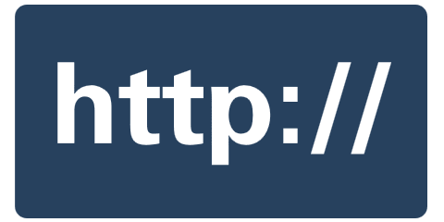
GCM 특징
현재 GCM connection server는 HTTP와 XMPP 지원

Slide 14
GCM 특징
TCP connection
<server>
<client>
XMPP 프로토콜은 server - client TCP 커넥션 유지

Slide 15
GCM 특징
<upstream message>
<connection server>
<client>
XMPP connection server 사용 시 client는 “upstream” message를 connection server에 전송 가능

Slide 16
XMPP
(Extensible Messaging and
Presence Protocol)
- XML에 기반한 메시지 지향
미들웨어용 통신 프로토콜
- Server-Client 구조 + Gateway
- Gateway : XMPP와 non-XMPP 연동
타 네트워크에 접속하기 위한 인증
메시지 송/수신

Slide 17

GCM 특징
<3rd-party server>
<device>
Android application 으로 message를 보낼 수 있는
3rd party server를 허용

Slide 18
GCM 특징
<GCM>
<device>
GCM은 message 전달과 순서를 보장하지 않음

Slide 19

GCM 특징
Android application은 message를 받기 위해 실행되고 있을 필요 없음

Slide 20


GCM 특징
<GCM>
<device>
GCM은 단순히 원시 data를 android 단말로 보내며,
이 data를 통해 application에서 제어함

Slide 21
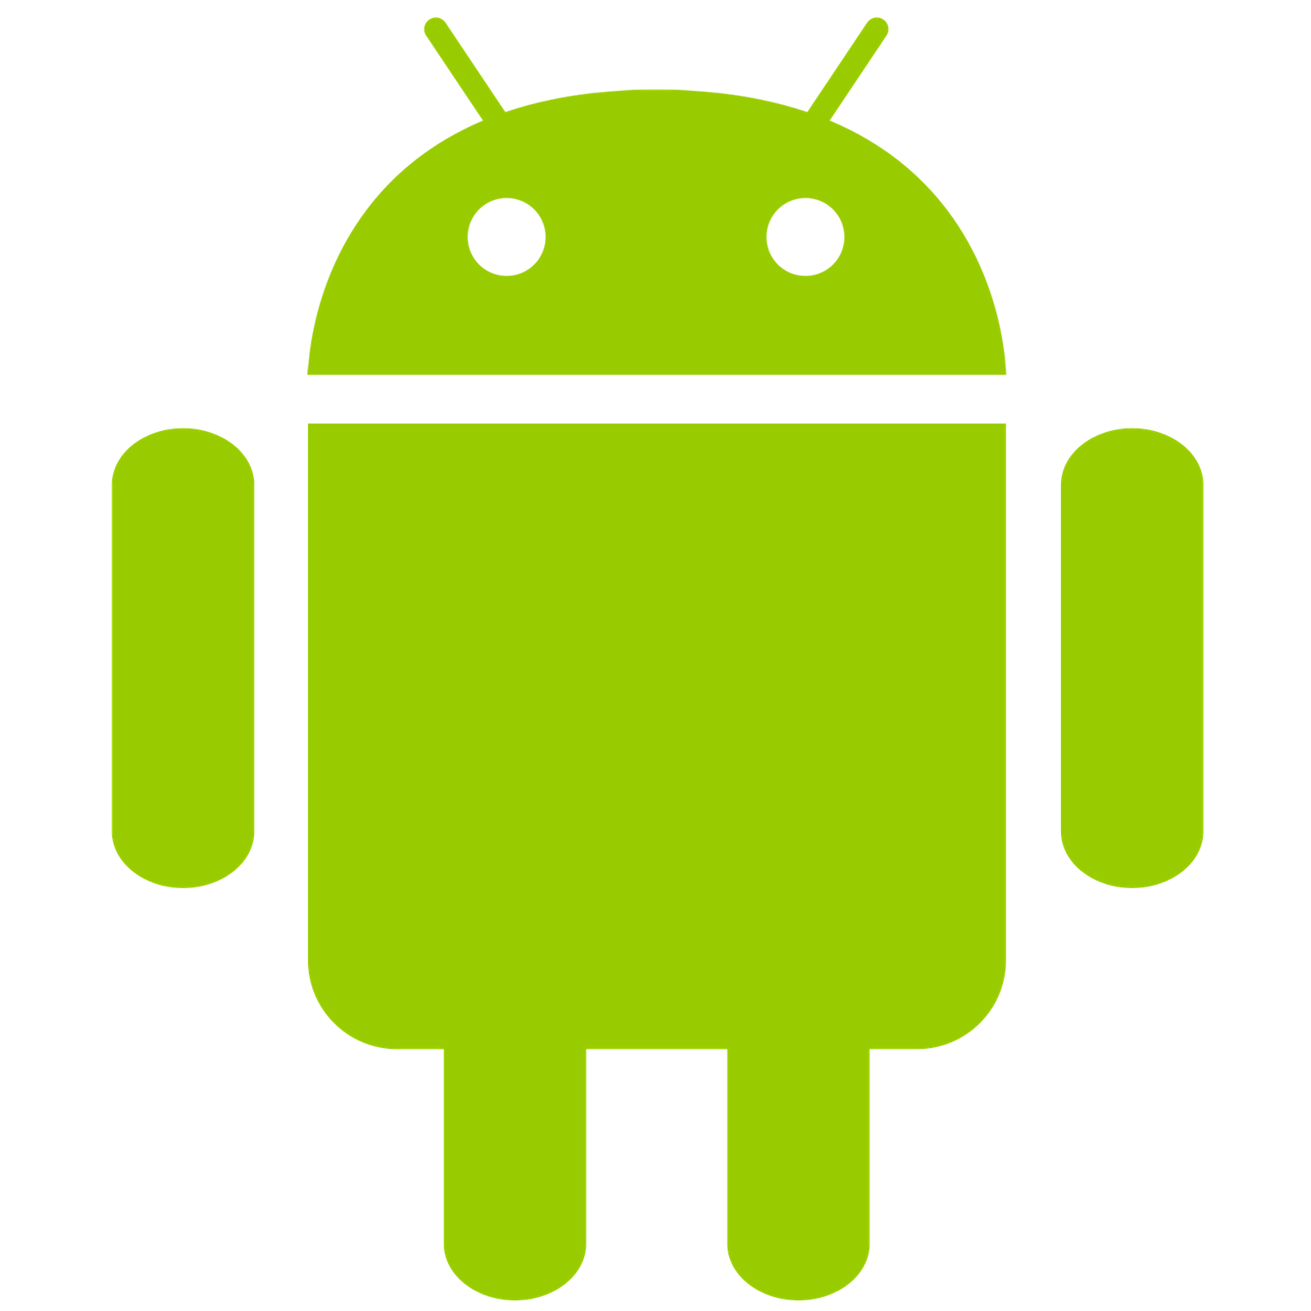
GCM 특징
2.2
Android 2.2 이상을 지원

Slide 22
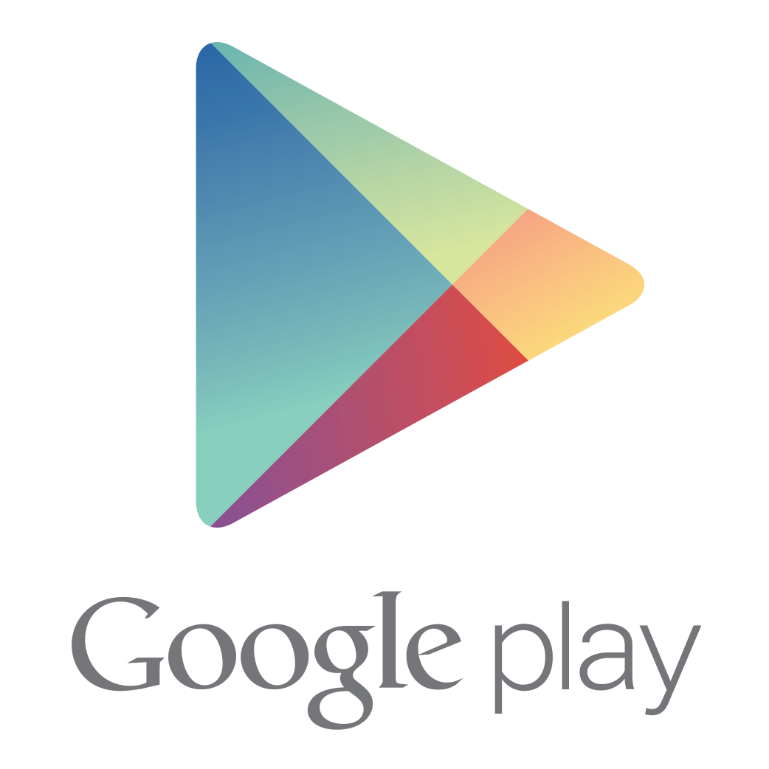
GCM 특징
Google Play Store application이 설치되어 있어야 함. 단, Google Play Store를 통해서 application을 배포할 필요는 없음

Slide 23
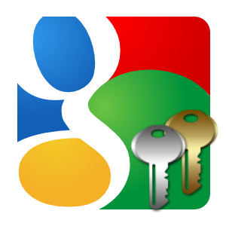
GCM 특징
Google 계정 필요.
단, Android 4.0.4 이상에서는 Google 계정은 필요 없음

Slide 24
C2DM vs GCM

Slide 25
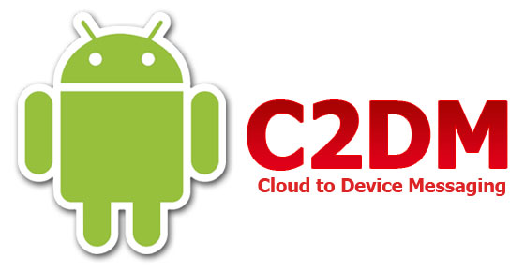
C2DM vs GCM

Slide 26
9. Push Message
8. Push 요청 (Device의 등록 ID, 인증키, 보낼 메시지) 등을 서버에 전달
<C2DM server>
1. C2DM에 app 등록
3. 서버에 DB 등록
4. 서버 인증
2. 등록 인증
5. 기기 등록
6. 등록 인증
(등록 ID 발급)
<DB>
<App>
7. 등록 ID를 DB에 저장
<Device>

Slide 27
C2DM vs GCM
 | C2DM | GCM
서버 인증 | 서면으로 구글에 등록 요청 후 받은 AuthKey 를 통해 OAuth2 인증 | Google api console을 통해 발급받은 simple api key 사용
Sender ID | 보내는 사람의 e-mail 주소 사용 | Google api console을 통해 발급받은 sender ID 사용
JSON Format | 지원 안함 | 지원
Multicast Message | None | 동일 message를 여러 단말에 전송 가능

Slide 28
C2DM vs GCM
 | C2DM | GCM
Multiple senders | None | 다양한 3rd-party server로부터 같은 app에 message 전송 가능
Time-to-live | None | 0~4주 사이를 만료 기간으로 지정. 만료일까지 message를 저장 가능하며, 0일 경우 저장하지 않음
배터리 효율 | GCM이 Battery에 더 효율적임
제한 | 제한 있음 | 제한 없음

Slide 29
예제

Slide 30
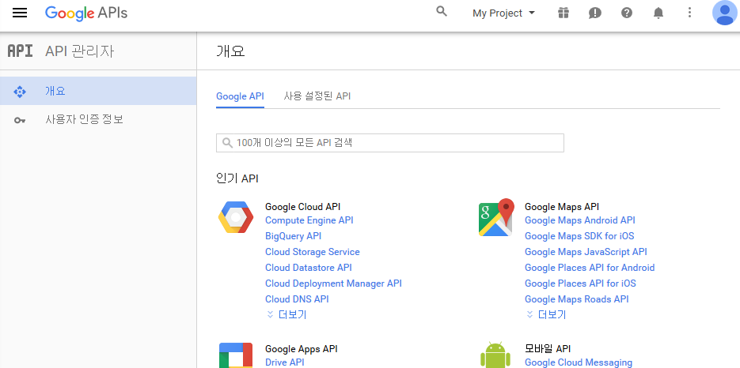
예제
0. 시작하기 전에 Project Number와 API 키가 필요
https://console.developers.google.com

Slide 31
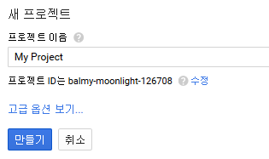
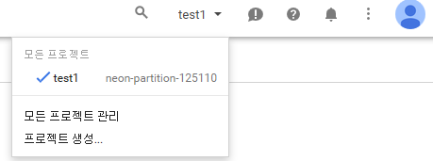
예제
1-1. 프로젝트 생성

Slide 32
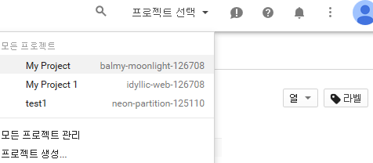
예제
1-2. 프로젝트 생성

Slide 33
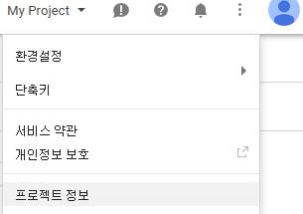
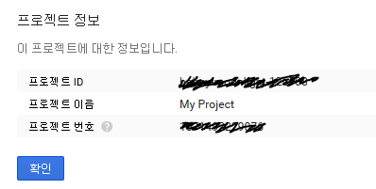
예제
1-3. 프로젝트 생성
Sender ID로 사용

Slide 34
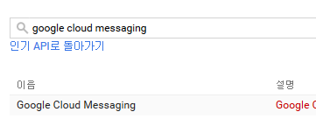
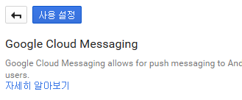

예제
2. API 활성화

Slide 35
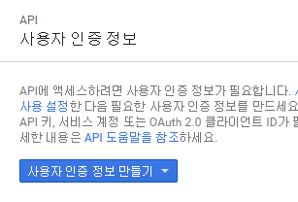
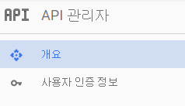
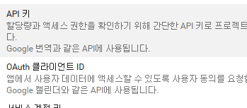
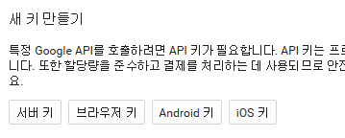
예제
3-1. API 키 발급

Slide 36
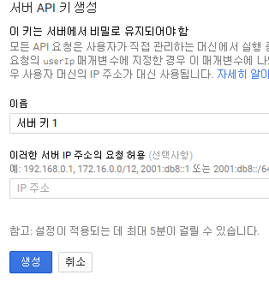
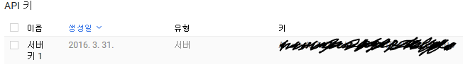
예제
3-2. API 키 발급
기억해야함

Slide 37
참고자료
http://wiki.gurubee.net/display/SWDEV/GCM+(Google+Cloud+Messaging)
http://arabiannight.tistory.com/entry/%EC%95%88%EB%93%9C%EB%A1%9C%EC%9D%B4%EB%93%9CAndroid-C2DM-%EC%82%AC%EC%9A%A9-%EB%B0%A9%EB%B2%95-%EC%98%88%EC%A0%9C%ED%8F%AC%ED%95%A8

